Slide 1


Slide 2
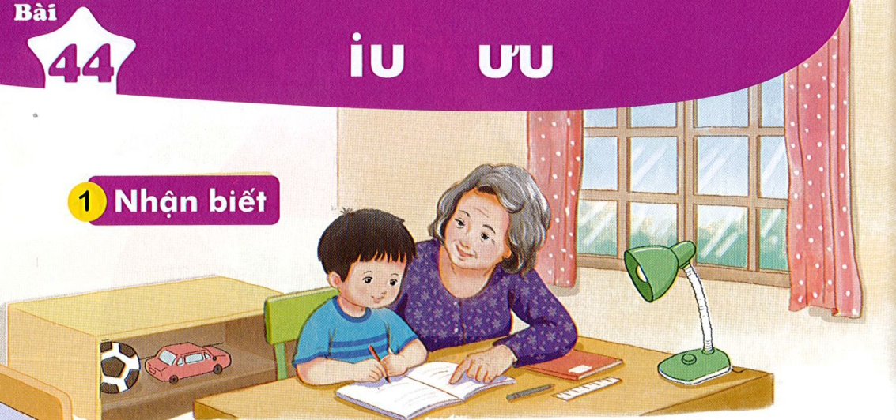

Bài
iu ưu
44
2
Nhận biết
Bà đã nghỉ hưu mà luôn bận biu.
.
Notes:
Thầy cô chiếu slide đã rồi mới chỉnh các vần nhé! Nhìn nó lệch vậy nhưng chiếu lên mới biết nó lệch hay k nhé

Slide 3
3
Đọc
iu
ưu
h
ưu
hưu

Slide 4
So sánh
iu
u
ư
ưu
i
u

Slide 5

iu
ưu
h
ưu
hưu

Slide 6
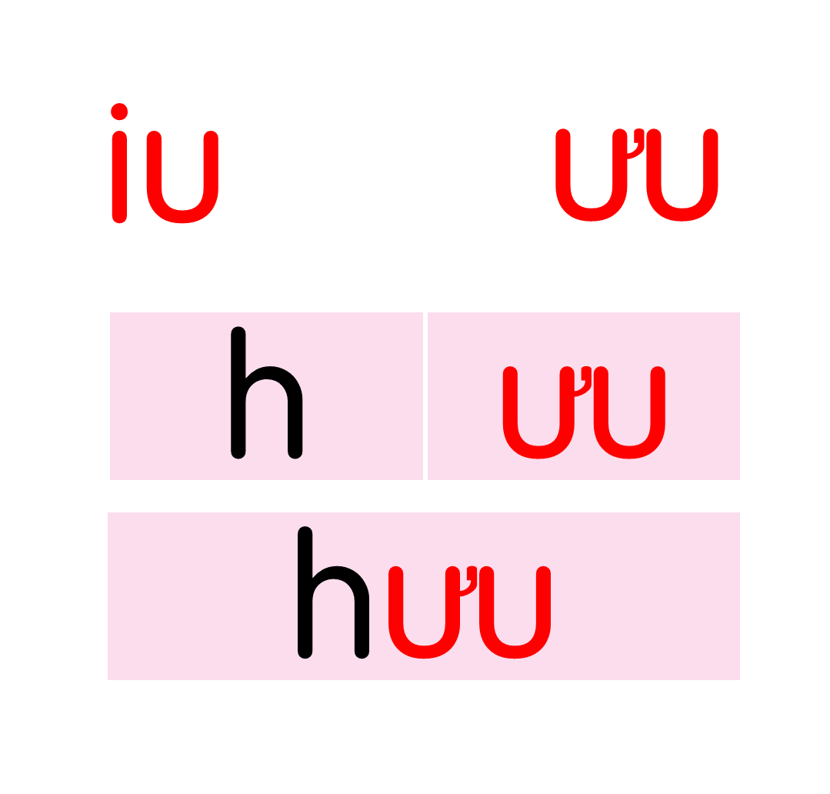
cái rìu
cái địu
quả lựu
con cừu

Slide 7
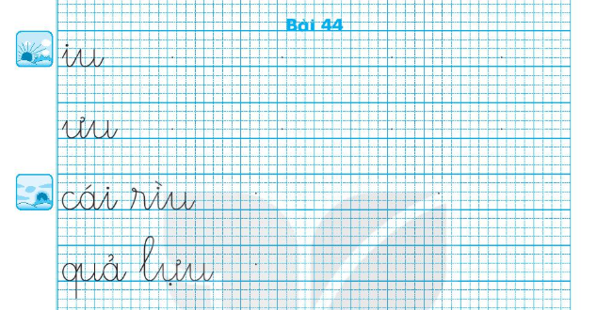

Slide 8
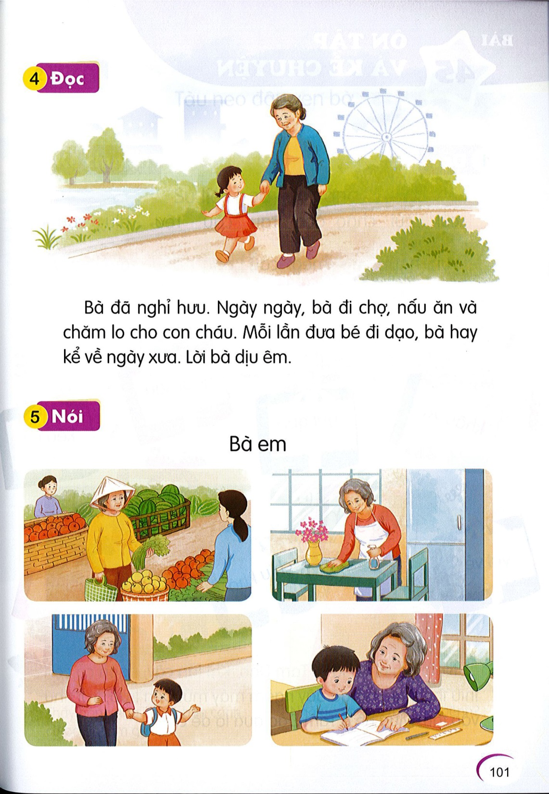
5
Đọc
2
Bà đã nghỉ hưu. Ngày ngày, bà đi chợ, nấu ăn và chăm lo cho con cháu. Mỗi lần đưa bé đi dạo, bà hay kể về ngày xưa. Lời bà dịu êm.
1
3
4

Slide 9
nghỉ hưu
dịu êm

Slide 10
Bà đã nghỉ hưu. Ngày ngày, bà đi chợ, nấu ăn và chăm lo cho con cháu. Mỗi lần đưa bé đi dạo, bà hay kể về ngày xưa. Lời bà dịu êm.
Em hãy nhận xét về người bà trong bài.
Lời bà như thế nào?
Ai xuất hiện trong bài?
Ngày ngày, bà làm những gì?
Bà thường làm gì khi đưa bé đi dạo?

Slide 11
6
Nói
Bà em

Slide 12



